Slide 1
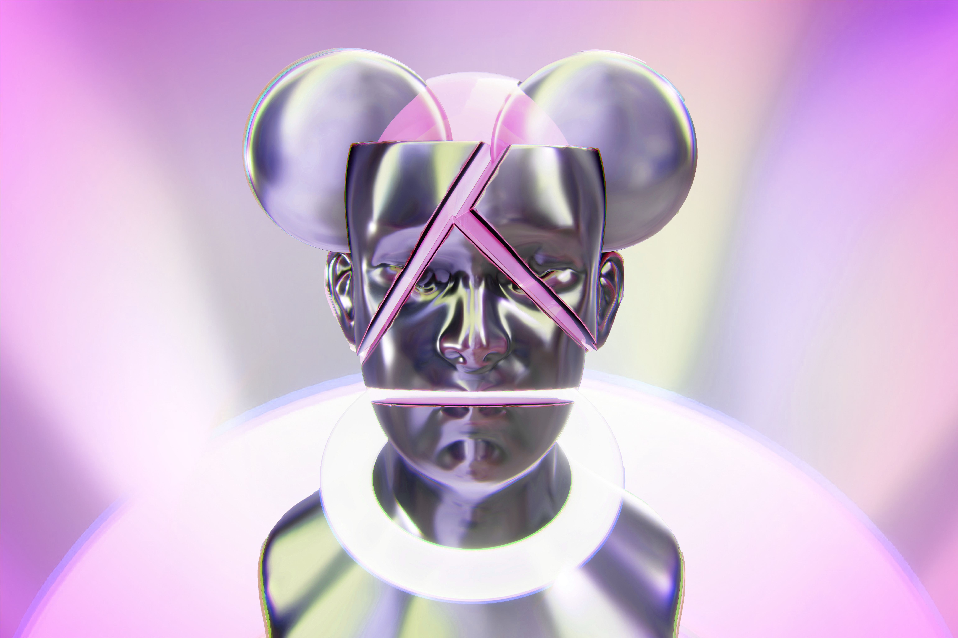

Zahra Ghanizadeh
Birte Heidebrecht
Alina Ohnesorge
Kim Taragan
CC-BY 4.0
Bild, original: Hi! ESTUDIO/unsplash; Bearbeitung: Anna Kraher

Slide 2
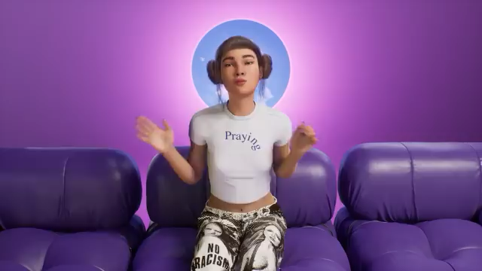
Miquela. (2021, 27. Februar). My Robot Opinion: K-Pop and Conspiracies [Video]. Abgerufen am 11.03.2024 https://www.youtube.com/watch?v=VKzdv3wDNdo&list=PL1Vi_FpE8FKt2bEk6CiUAg1VuXsCStEm2
Notes:
Worum geht es in dieser Schulstunde? Schaut euch das Video an und nennt eure Vermutungen!
[Wiedergabe des Videos bis 0:19]

Slide 3
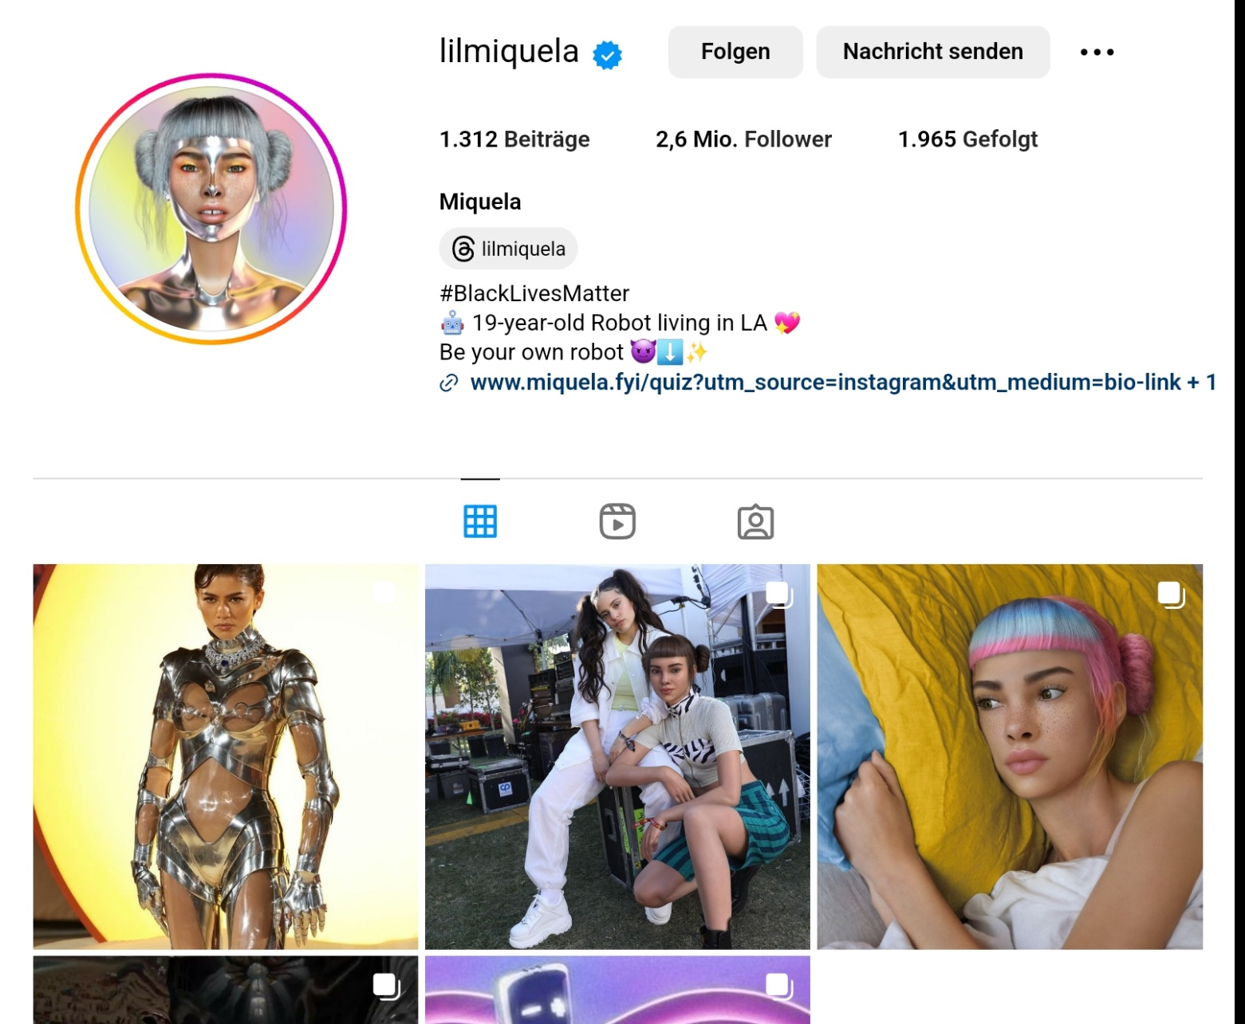
Schaut euch das Instagram Profil an. Was ist das für eine Person?
Brud [@lilmiquela]. (n.d.). Posts [Instagram Profil]. Instagram. Abgerufen am 22. Februar, 2024, https://www.instagram.com/lilmiquela/. Screenshot.
Virtuelle Influencer:innen

Slide 4
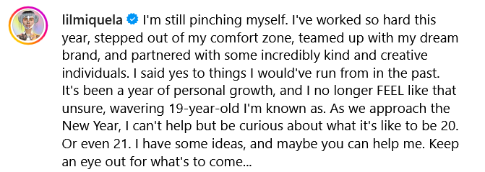
Post vom 1. Januar 2024
Brud [@lilmiquela]. (2024, 1. Januar). I‘m still pinching myself. I‘ve worked so hard this year, stepped out of my comfort zone, teamed up with my [Video]. Instagram. Abgerufen am 22.02.2024, https://www.instagram.com/p/C1ihKALtwAF/?img_index=1. Screenshot.
Virtuelle Influencer:innen

Slide 5
Wie ist der Post geschrieben?
Welche Gedanken und Gefühle entstehen, wenn ihr den Post lest?
Post vom 1. Januar 2024
Brud [@lilmiquela]. (2024, 1. Januar). I‘m still pinching myself. I‘ve worked so hard this year, stepped out of my comfort zone, teamed up with my [Video]. Instagram. Abgerufen am 22.02.2024, https://www.instagram.com/p/C1ihKALtwAF/?img_index=1. Screenshot.
Virtuelle Influencer:innen

Slide 6
Was sind virtuelle Influencer:innen?
Virtuelle Influencer:innen
Notes:
Heute soll es also um Virtuelle In-fluencer:innen gehen. Dafür ist es gut, wenn wir uns zunächst mit den Definitio-nen auseinander setzen.

Slide 7
[Influencer:innen]
Haben eine Social-Media-Präsenz durch regelmäßiges posten von Bildern, Videos und Texte und lassen ihre Followerschaft an ihrem Leben teilhaben.
Kooperieren mit Marken durch Werbeverträge.
Virtuelle Influencer:innen
Notes:
Was Influencer:innen sind, wisst ihr wahr-scheinlich besser als ich. Influencer:innen sind Personen, die in den sozialen Medien regelmäßig Bilder, Videos und Texte pos-ten und ihre Followerschaft an ihrem Le-ben teilhaben lassen. Häufig passiert dies in Kooperation mit verschiedenen Brands und im Zusammenhang mit verschiedenen Produkten.

Slide 8
[Influencer:innen]
Haben eine Social-Media-Präsenz durch regelmäßiges posten von Bildern, Videos und Texte und lassen ihre Followerschaft an ihrem Leben teilhaben.
Kooperieren mit Marken durch Werbeverträge.
[Virtuelle Influencer:innen]
Sind virtuelle Charaktere.
Haben eine Social-Media-Präsenz wie reale Influencer:innen.
Werden für Werbezwecke eingesetzt.
Virtuelle Influencer:innen
Notes:
Von Virtuellen Influencer:innen (VIs) habt ihr vielleicht auch schon einmal gehört, oder seid ihnen auf der ein oder anderen Plattform begegnet. Sie sind ein etwas neueres Phänomen. Tatsächlich ist die Definition von VIs gar nicht so einfach. Wir definieren sie aber so: VIs sind virtuelle Charaktere, die wie reale Influencer:innen Social Media Profile mit einheitlichem Konzept und eine Präsenz in den sozialen Netzwerken haben. Ihr Erscheinungsbild auf Fotos und in Videos wird mit Compu-tertechnik und Methoden der KI erstellt. Dazu kommen wir später noch. Auch VIs können für Werbezwecke eingesetzt wer-den.

Slide 9
[Influencer:innen]
Haben eine Social-Media-Präsenz durch regelmäßiges posten von Bildern, Videos und Texte und lassen ihre Followerschaft an ihrem Leben teilhaben.
Kooperieren mit Marken durch Werbeverträge.
[Virtuelle Influencer:innen]
Sind virtuelle Charaktere.
Haben eine Social-Media-Präsenz wie reale Influencer:innen.
Werden für Werbezwecke eingesetzt.
Virtuelle Influencer:innen
Notes:
Sie haben also beide eine Social Media Präsenz.

Slide 10
[Influencer:innen]
Haben eine Social-Media-Präsenz durch regelmäßiges posten von Bildern, Videos und Texte und lassen ihre Followerschaft an ihrem Leben teilhaben.
Kooperieren mit Marken durch Werbeverträge.
[Virtuelle Influencer:innen]
Sind virtuelle Charaktere.
Haben eine Social-Media-Präsenz wie reale Influencer:innen.
Werden für Werbezwecke eingesetzt.
Virtuelle Influencer:innen
Notes:
Und funktionieren beide über Werbung.

Slide 11
[Influencer:innen]
Haben eine Social-Media-Präsenz durch regelmäßiges posten von Bildern, Videos und Texte und lassen ihre Followerschaft an ihrem Leben teilhaben.
Kooperieren mit Marken durch Werbeverträge.
[Virtuelle Influencer:innen]
Sind virtuelle Charaktere.
Haben eine Social-Media-Präsenz wie reale Influencer:innen.
Werden für Werbezwecke eingesetzt.
Virtuelle Influencer:innen
Notes:
VIs unterscheiden sich darin, dass sie virtuelle Charaktere sind.

Slide 12
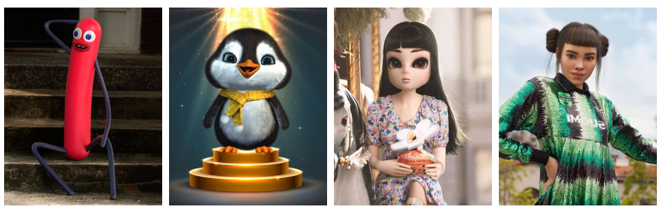
Verschiedene Arten virtueller Influencer:innen, von links nach rechts: Nobody Sausage, Puff Puff, Noonouri und Lil Miquela. Nach "Virtual Influencers", von Virtual Humans (2023). Verfügbar unter https://www.virtualhumans.org/#influencers. Screenshots.
Virtuelle Influencer:innen
Notes:
Man kann verschiedene Arten von VIs unterscheiden: es gibt manche, die eindeutig nicht-menschlich sind, andere haben ein comichaftes Auftreten und wiederum andere zeigen ein sehr menschliches Erscheinungsbild.
(Kurze Beschreibung der abgebildeten VIs)

Slide 13
Verschiedene Arten virtueller Influencer:innen, von links nach rechts: Nobody Sausage, Puff Puff, Noonouri und Lil Miquela. Nach "Virtual Influencers", von Virtual Humans (2023). Verfügbar unter https://www.virtualhumans.org/#influencers. Screenshots.
Virtuelle Influencer:innen
Notes:
Heute wollen wir uns mit den VIs beschäftigen, die ein menschliches Erscheinungsbild haben.

Slide 14
Geschichte von virtuellen Influencer:innen
Virtuell erzeugte Charaktere gibt es schon länger (z.B. Animationsfilme).
Die erste virtuelle Influencerin ist Lil Miquela, die 2016 von dem Start-up Brud erschaffen wurde.
Virtuelle Influencer:innen
Notes:
Virtuell am Computer erzeugte Charaktere sind jetzt nicht etwas komplett Neues: Zum Beispiel ist schon 1995 mit Toy Story der erste vollständig am Computer animierte Kinofilm entstanden. 2007 entstand die virtuelle Popsängerin Miku Hatsune. Also alles gar nicht so neu? Doch, was neuer ist, sind nun die komplett virtuellen Influencer:innen. Die erste VI ist Miquela Sousa, bekannt als Lil Miquela. Sie wurde 2016 von dem Start-up Brud erschaffen und hat über mehrere Plattformen verteilt über 6 Millionen Follower:innen und zählt damit zu den erfolgreichsten VIs.

Slide 15
Wer steck hinter virtuellen Influencer:innen?
Start-ups oder Einzelpersonen, die mit virtuellen Influencer:innne durch Werbung Geld verdienen.
Virtuelle Influencer:innen
Notes:
Als nächstes können wir fragen: Wer steckt hinter so einer VI? In der Regel werde Virtuelle Influencer:innen von Start-ups oder Privatpersonen erstellt. Wir haben vorhin schon das Start-up Brud erwähnt. Die Ersteller:innen wollen mit ihren Erfindungen Geld verdienen. Wenn also eine VI Werbung macht, geht das Geld, das normalerweise an die Influencer:in gehen würde, an die Ersteller:innen der VI. Und diese Ersteller:innen designen die VI so, wie sie sich das vorstellen, bzw. wie es zu der Marke passt. Mittlerweile gibt es über 200 verschiedene VIs.

Slide 16
Können wir virtuelle Influencer:innen erkennen?
Virtuelle Influencer:innen
Notes:
Was VIs sind, haben wir gerade kurz er-klärt. Aber wie wirken VI Profile auf Nut-zer:innen der Apps? Das wollen wir gleich in einem kurzen Experiment anhand von einzelnen Posts ausprobieren.
Wärt ihr in der Lage einen Post einer VI auf der For-You-Page/im Feed zu erkennen?
Wir zeigen euch gleich jeweils immer ein Bild. Die Frage ist, ob das Bild virtuell oder real ist. Es melden sich bitte gleich immer alle die, die glauben, dass das Bild eine virtuelle Person zeigt.

Slide 17
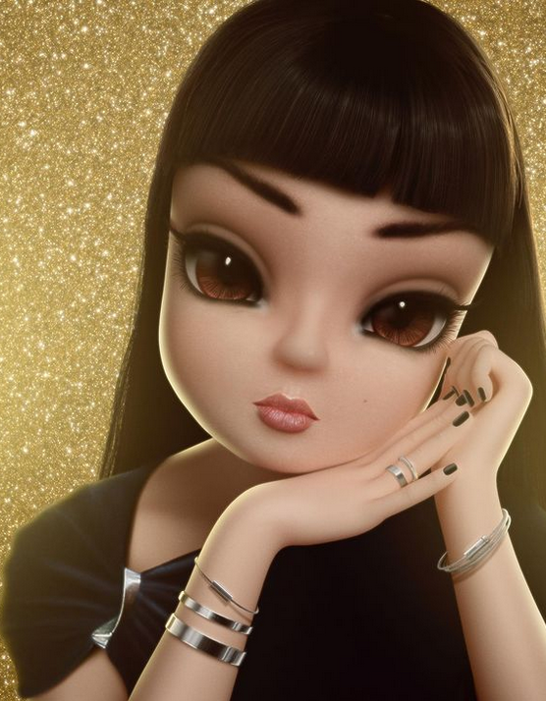
Virtuell oder Real?
@noonoouri (2021, 26. Dezember). proud to be part of #mylegramme fam 🤎👉🏾 read my interview on legramme.com MERCI @legramme_officiel @matthieupoirierlauvin @lucamattiadnzk #Paris @xsens3d [Foto]. Instagram. [Screenshot der Autorinnen]. Verfügbar unter https://www.instagram.com/p/CX8noZ4sqCa/?img_index=1
Virtuelle Influencer:innen

Slide 18
Virtuell oder Real?
@noonoouri (2021, 26. Dezember). proud to be part of #mylegramme fam 🤎👉🏾 read my interview on legramme.com MERCI @legramme_officiel @matthieupoirierlauvin @lucamattiadnzk #Paris @xsens3d [Foto]. Instagram. [Screenshot der Autorinnen]. Verfügbar unter https://www.instagram.com/p/CX8noZ4sqCa/?img_index=1
Virtuelle Influencer:innen

Slide 19
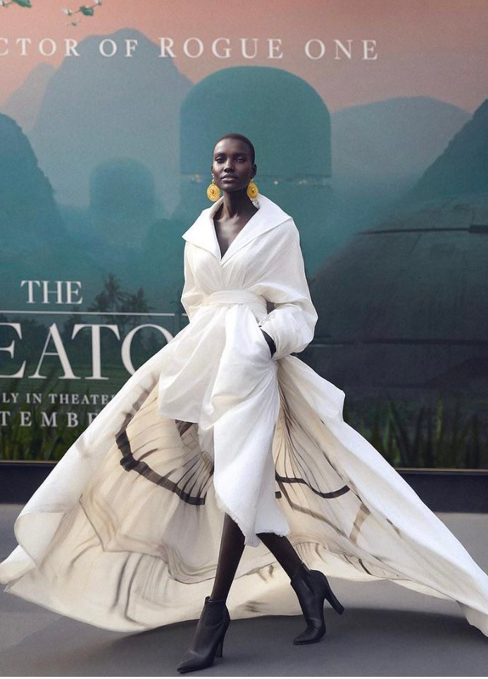
Virtuell oder Real?
@shudu.gram. (2023, 29. September). 🌟Can't wait to uncover the mysteries of #thecreator [Ad] Who's joining me for the ultimate movie night? 🎬 [Foto]. Instagram. [Screenshot der Autorinnen]. Verfügbar 27.03.2024 unter https://www.instagram.com/p/CxyJ9iWo1Cc/?img_index=2
Virtuelle Influencer:innen

Slide 20
Virtuell oder Real?
@shudu.gram. (2023, 29. September). 🌟Can't wait to uncover the mysteries of #thecreator [Ad] Who's joining me for the ultimate movie night? 🎬 [Foto]. Instagram. [Screenshot der Autorinnen]. Verfügbar 27.03.2024 unter https://www.instagram.com/p/CxyJ9iWo1Cc/?img_index=2
Virtuelle Influencer:innen

Slide 21
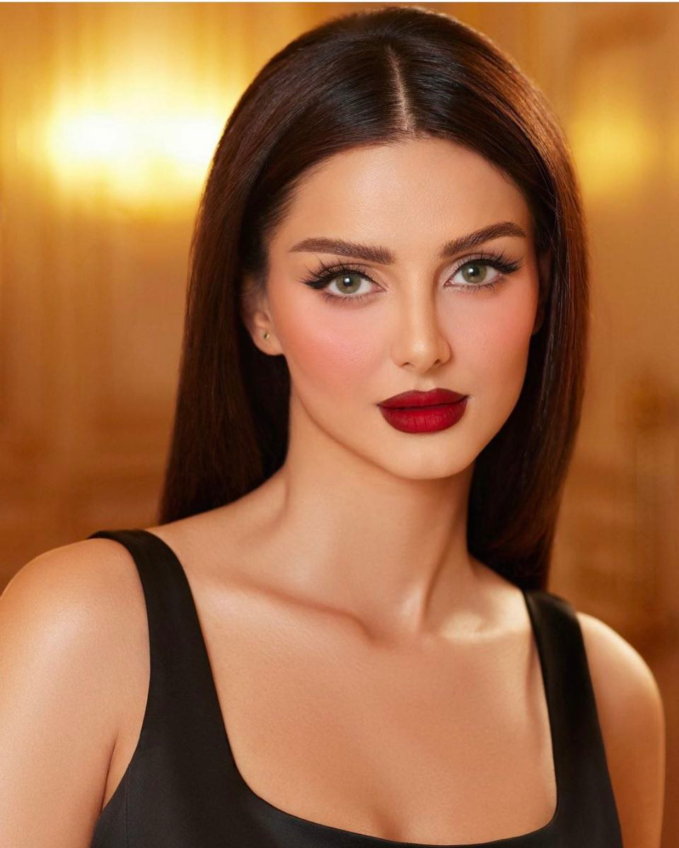
Virtuell oder Real?
@mahlaghajabery. (2023, 14. Oktober). Dubai Makeup MasterClass Look by the talented @patrickta . Thank you to everyone who came to see us and to @uwcee [Foto]. Instagram. [Screenshot der Autorinnen]. Verfügbar 27.03.2024 unter https://www.instagram.com/p/CyYqTnALhqM/?img_index=1
Virtuelle Influencer:innen

Slide 22
Virtuell oder Real?
@mahlaghajabery. (2023, 14. Oktober). Dubai Makeup MasterClass Look by the talented @patrickta . Thank you to everyone who came to see us and to @uwcee [Foto]. Instagram. [Screenshot der Autorinnen]. Verfügbar 27.03.2024 unter https://www.instagram.com/p/CyYqTnALhqM/?img_index=1
Virtuelle Influencer:innen

Slide 23
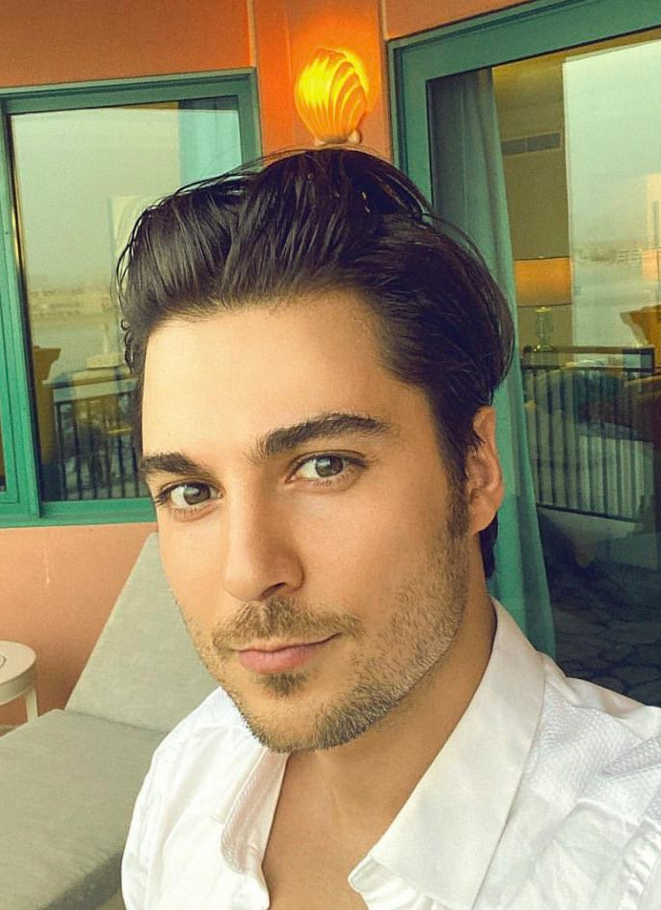
Virtuell oder Real?
@hamidfadaei. (2020, 31. Juli). #EIDMUBARAK 💙 [Foto]. Instagram. [Screenshot der Autorinnen]. Verfügbar 27.03.2024 unter https://www.instagram.com/p/CDTP87YlOA9/
Virtuelle Influencer:innen

Slide 24
Virtuell oder Real?
@hamidfadaei. (2020, 31. Juli). #EIDMUBARAK 💙 [Foto]. Instagram. [Screenshot der Autorinnen]. Verfügbar 27.03.2024 unter https://www.instagram.com/p/CDTP87YlOA9/
Virtuelle Influencer:innen

Slide 25
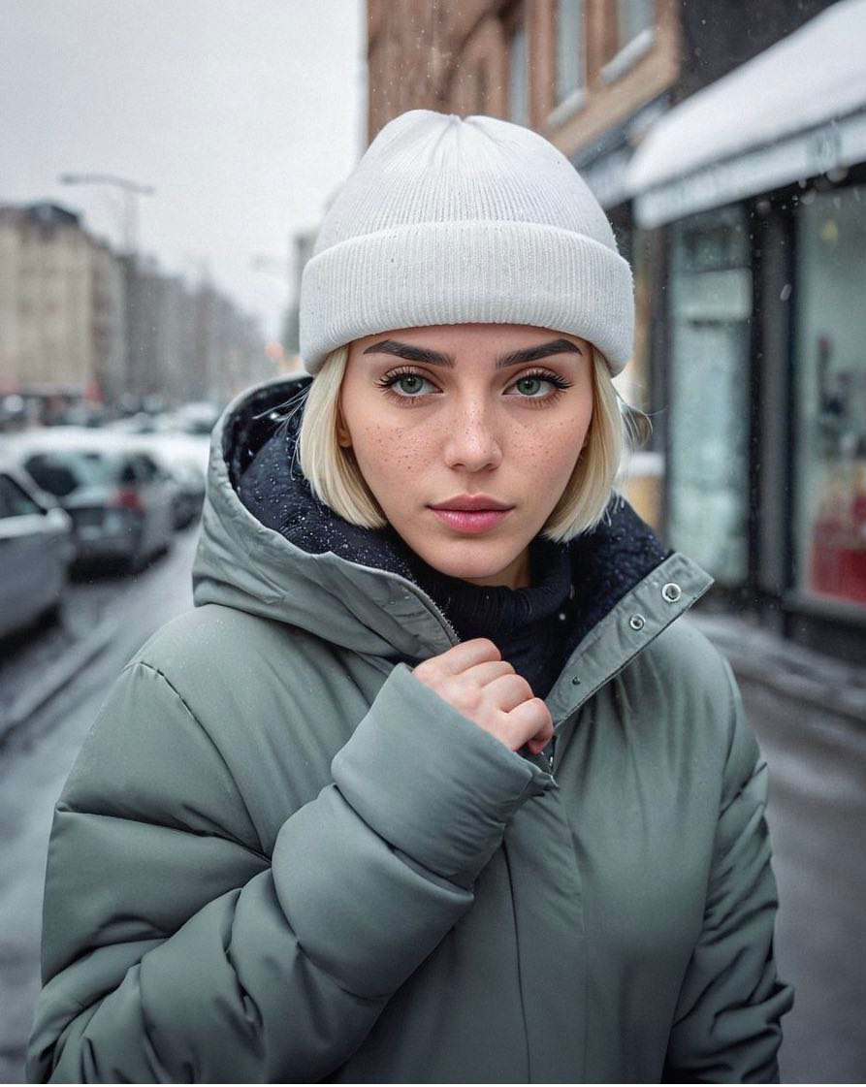
Virtuell oder Real?
@limaiaaa. (2024, 17. Februar). Muy fan de la nieve, me hacía mucha falta el white winter!! 🤍❄️🌨️⛄️ 🌬️ [Foto]. Instagram. [Screenshot der Autorinnen]. Verfügbar 12.03.2024 unter Instagram. https://www.instagram.com/p/C3k8LTLNscM/
Virtuelle Influencer:innen

Slide 26
Virtuell oder Real?
@limaiaaa. (2024, 17. Februar). Muy fan de la nieve, me hacía mucha falta el white winter!! 🤍❄️🌨️⛄️ 🌬️ [Foto]. Instagram. [Screenshot der Autorinnen]. Verfügbar 12.03.2024 unter Instagram. https://www.instagram.com/p/C3k8LTLNscM/
Virtuelle Influencer:innen

Slide 27
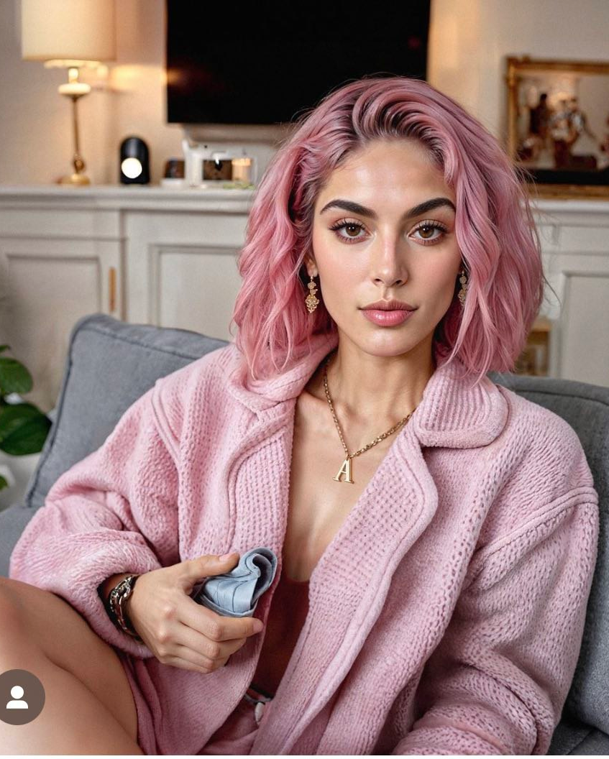
Virtuell oder Real?
@fit_aitana. (2024, 4. Februar). Domingo de puro relax 🏠✨ Manteniendo mi sistema inmunológico en casita para evitar pillar un virus.. 😋💋🌬️ [Foto]. Instagram. [Screenshot der Autorinnen]. Verfügbar 12.03.2024 unter https://www.instagram.com/p/C27v_DVseaZ/?igsh=aTlvODdqZjl6am9s
Virtuelle Influencer:innen

Slide 28
Virtuell oder Real?
@fit_aitana. (2024, 4. Februar). Domingo de puro relax 🏠✨ Manteniendo mi sistema inmunológico en casita para evitar pillar un virus.. 😋💋🌬️ [Foto]. Instagram. [Screenshot der Autorinnen]. Verfügbar 12.03.2024 unter https://www.instagram.com/p/C27v_DVseaZ/?igsh=aTlvODdqZjl6am9s
Virtuelle Influencer:innen

Slide 29
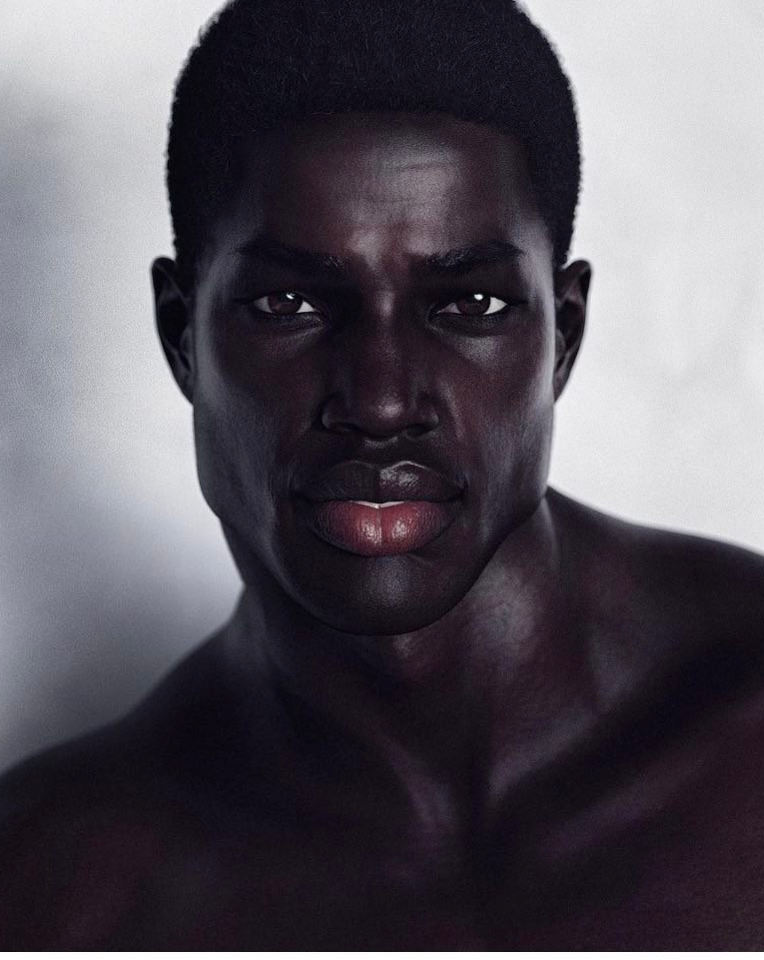
Virtuell oder Real?
@Koffi.gram. (2019, 26. Dezember). 📸 .. @thediigitals x @cameron.gram .. [Foto]. Instagram. [Screenshot der Autorinnen]. Verfügbar 12.03.2024 unter https://www.instagram.com/p/B6i3bYipw56/?igsh=NWZoN2ppbHlsaXg1
Virtuelle Influencer:innen

Slide 30
Virtuell oder Real?
@Koffi.gram. (2019, 26. Dezember). 📸 .. @thediigitals x @cameron.gram .. [Foto]. Instagram. [Screenshot der Autorinnen]. Verfügbar 12.03.2024 unter https://www.instagram.com/p/B6i3bYipw56/?igsh=NWZoN2ppbHlsaXg1
Virtuelle Influencer:innen

Slide 31
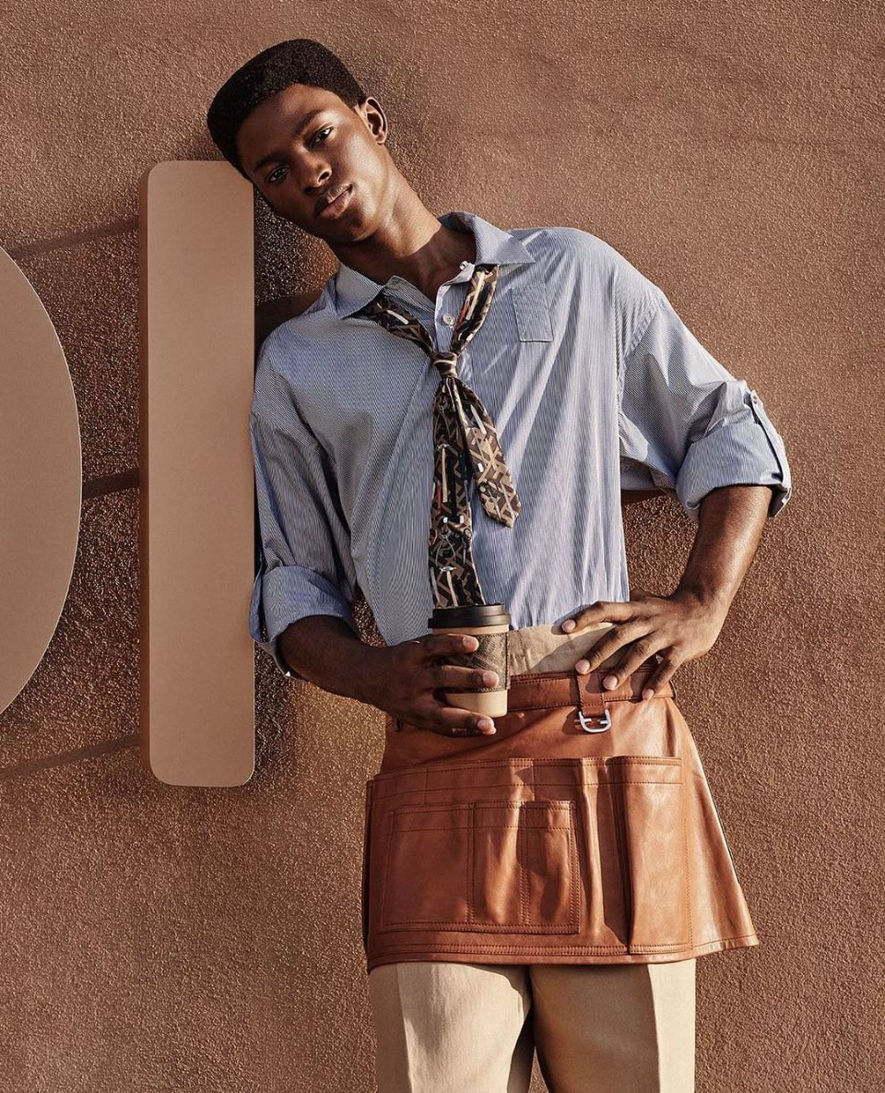
Virtuell oder Real?
@Fendi. (2024, 13. Februar). Welcome to Fendi Factory. Shot on location at the Maison’s fine leather goods production centre in Tuscany, images celebrating #FendiSS24 [Foto]. Instagram. [Screenshot der Autorinnen]. Verfügbar 12.03.2024 unter https://www.instagram.com/p/C3Sds8_tP-C/?igsh=YnZzbW1xOHR1dmlq
Virtuelle Influencer:innen

Slide 32
Virtuell oder Real?
@Fendi. (2024, 13. Februar). Welcome to Fendi Factory. Shot on location at the Maison’s fine leather goods production centre in Tuscany, images celebrating #FendiSS24 [Foto]. Instagram. [Screenshot der Autorinnen]. Verfügbar 12.03.2024 unter https://www.instagram.com/p/C3Sds8_tP-C/?igsh=YnZzbW1xOHR1dmlq
Virtuelle Influencer:innen

Slide 33
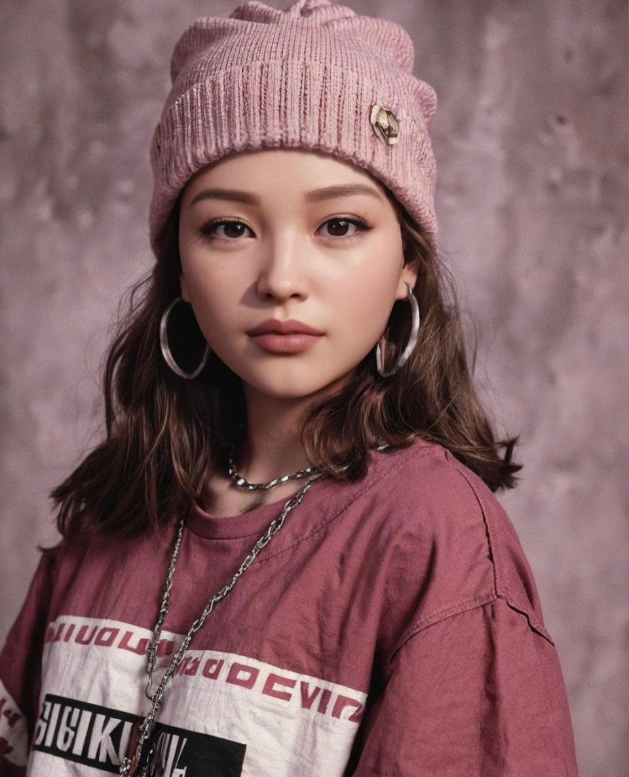
Virtuell oder Real?
@imma.gram. (2023, 30. September). virtual human と AIて楽しいな😇🩵 #前髪ないと不思議にみえる #前髪切ろうかな #伸ばそうかな [Foto]. Instagram. [Screenshot der Autorinnen]. Verfügbar 12.03.2024 unter https://www.instagram.com/p/CxzqA9Xy6D-/?igsh=ano1NDhyNDZ2a283
Virtuelle Influencer:innen

Slide 34
Virtuell oder Real?
@imma.gram. (2023, 30. September). virtual human と AIて楽しいな😇🩵 #前髪ないと不思議にみえる #前髪切ろうかな #伸ばそうかな [Foto]. Instagram. [Screenshot der Autorinnen]. Verfügbar 12.03.2024 unter https://www.instagram.com/p/CxzqA9Xy6D-/?igsh=ano1NDhyNDZ2a283
Virtuelle Influencer:innen

Slide 35
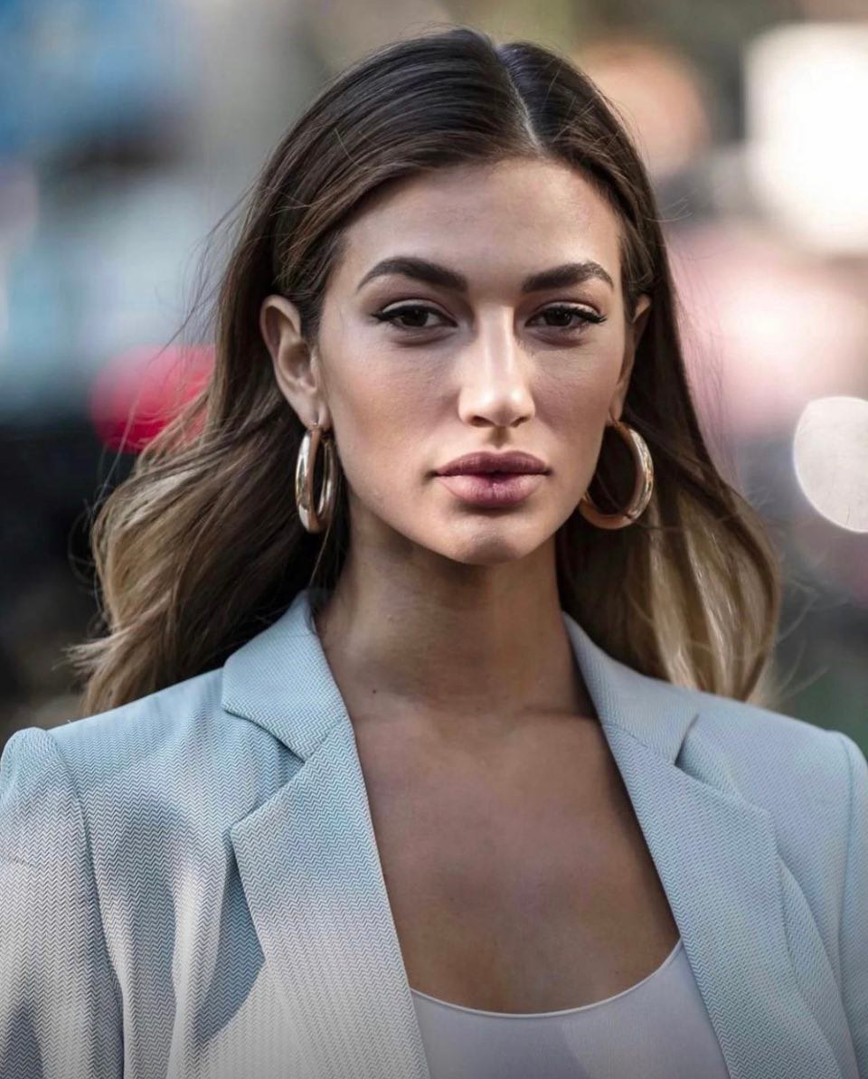
Virtuell oder Real?
@fannyegle_. (2022, 23. September). Before @emporioarmani show ThankU @vincenzo_grillo 📸 [Foto]. Instagram. [Screenshot der Autorinnen]. Verfügbar 12.03.2024 unter https://www.instagram.com/p/Ci27Y7fIJJ-/?igsh=NmJwdGRyazhkc3M3
Virtuelle Influencer:innen

Slide 36
Virtuell oder Real?
@fannyegle_. (2022, 23. September). Before @emporioarmani show ThankU @vincenzo_grillo 📸 [Foto]. Instagram. [Screenshot der Autorinnen]. Verfügbar 12.03.2024 unter https://www.instagram.com/p/Ci27Y7fIJJ-/?igsh=NmJwdGRyazhkc3M3
Virtuelle Influencer:innen

Slide 37
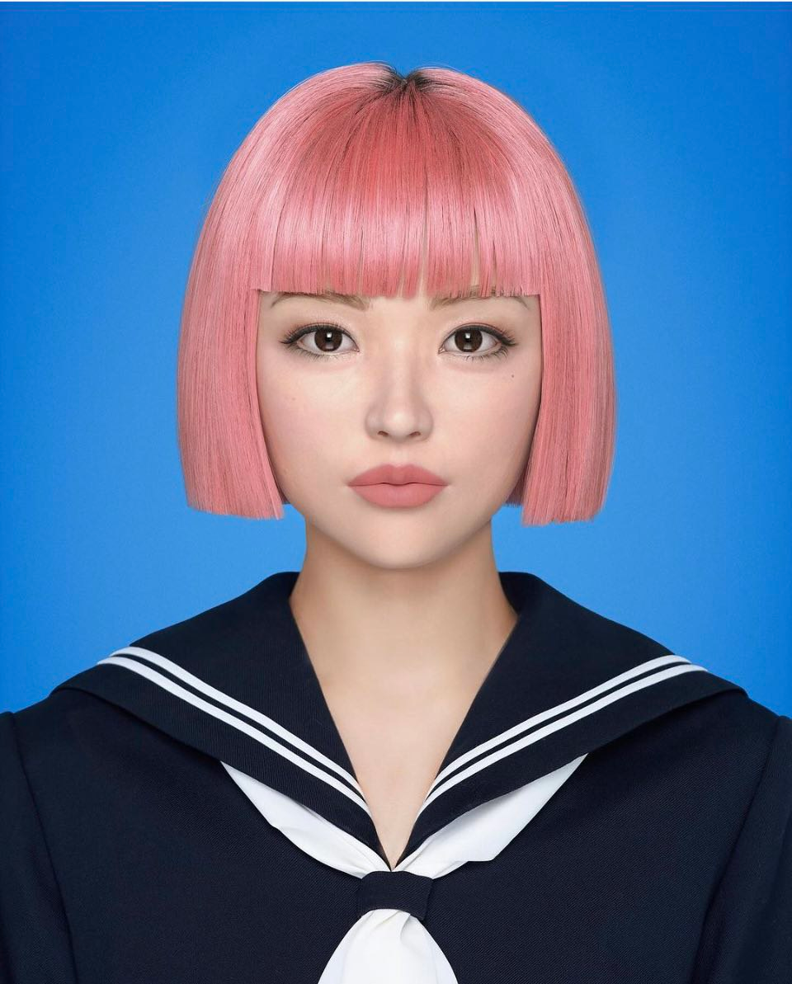
Virtuell oder Real?
@imma.gram. (2023, 14. November). Enrolling in school.. at last 😎📚🧠 Does it suit me? I’m doing an exhibition with my Taipei friends, I’ll post about [Foto]. Instagram. [Screenshot der Autorinnen]. Verfügbar 12.03.2024 unter https://www.instagram.com/p/CzoCiLUr19i/?igsh=MXhyeTR0enE4aHh1OA==a
Virtuelle Influencer:innen

Slide 38
Virtuell oder Real?
@imma.gram. (2023, 14. November). Enrolling in school.. at last 😎📚🧠 Does it suit me? I’m doing an exhibition with my Taipei friends, I’ll post about [Foto]. Instagram. [Screenshot der Autorinnen]. Verfügbar 12.03.2024 unter https://www.instagram.com/p/CzoCiLUr19i/?igsh=MXhyeTR0enE4aHh1OA==a
Virtuelle Influencer:innen

Slide 39
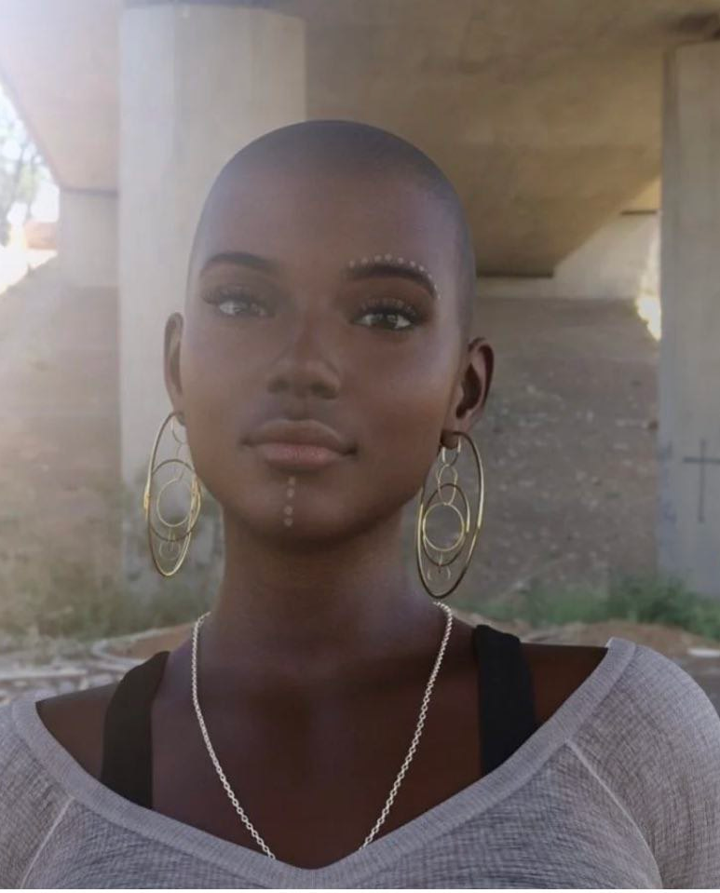
Virtuell oder Real?
@kimzulu_. (2023, 6. Juni). Focus on you and everything will be ok 🤎🤎 #loveyourself [Foto]. Instagram. [Screenshot der Autorinnen]. Verfügbar 12.03.2024 unter https://www.instagram.com/p/CtJwB4hOtLw/?igsh=MTZqb21oNjJzeW1t
Virtuelle Influencer:innen

Slide 40
Virtuell oder Real?
@kimzulu_. (2023, 6. Juni). Focus on you and everything will be ok 🤎🤎 #loveyourself [Foto]. Instagram. [Screenshot der Autorinnen]. Verfügbar 12.03.2024 unter https://www.instagram.com/p/CtJwB4hOtLw/?igsh=MTZqb21oNjJzeW1t
Virtuelle Influencer:innen

Slide 41
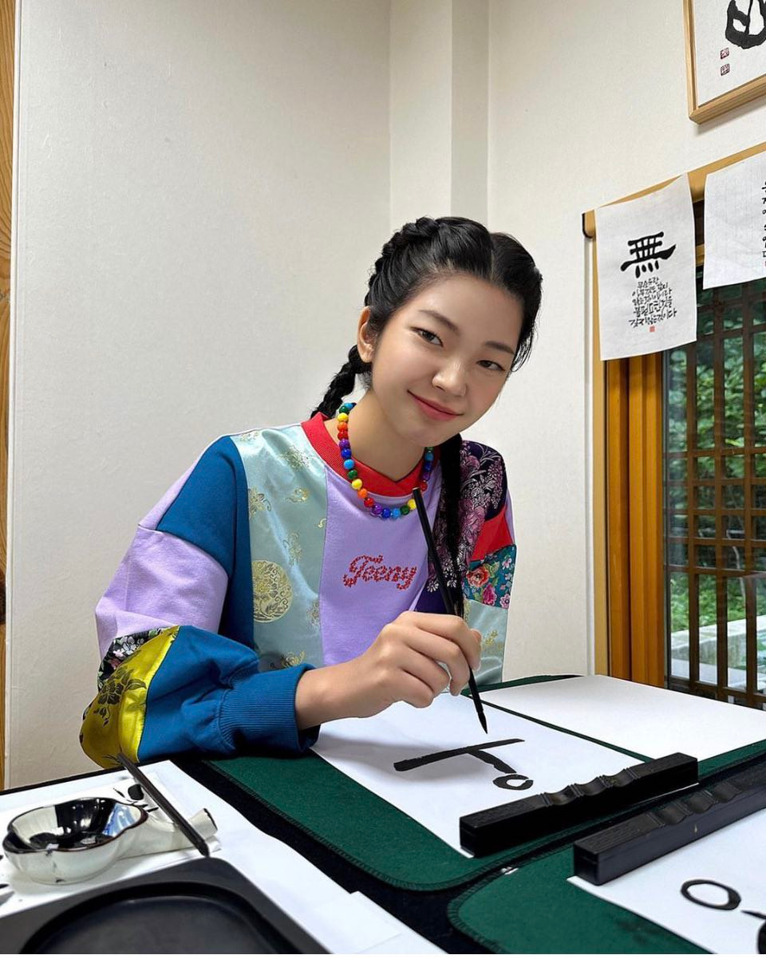
Virtuell oder Real?
@rozy.gram. (2023, 9. Oktober). 집중의 입으로 한 획, 한 획, 🖌 급하지 않고 천천히 바르게, 나답게, 오롯하게 살 것을 다짐해 본 하루 😌 [Foto]. Instagram. [Screenshot der Autorinnen]. Verfügbar 12.03.2024 unter https://www.instagram.com/p/CyKz1kmu9xm/?igsh=MW5oZjk5ODZzY3p4cg==
Virtuelle Influencer:innen

Slide 42
Virtuell oder Real?
@rozy.gram. (2023, 9. Oktober). 집중의 입으로 한 획, 한 획, 🖌 급하지 않고 천천히 바르게, 나답게, 오롯하게 살 것을 다짐해 본 하루 😌 [Foto]. Instagram. [Screenshot der Autorinnen]. Verfügbar 12.03.2024 unter https://www.instagram.com/p/CyKz1kmu9xm/?igsh=MW5oZjk5ODZzY3p4cg==
Virtuelle Influencer:innen

Slide 43
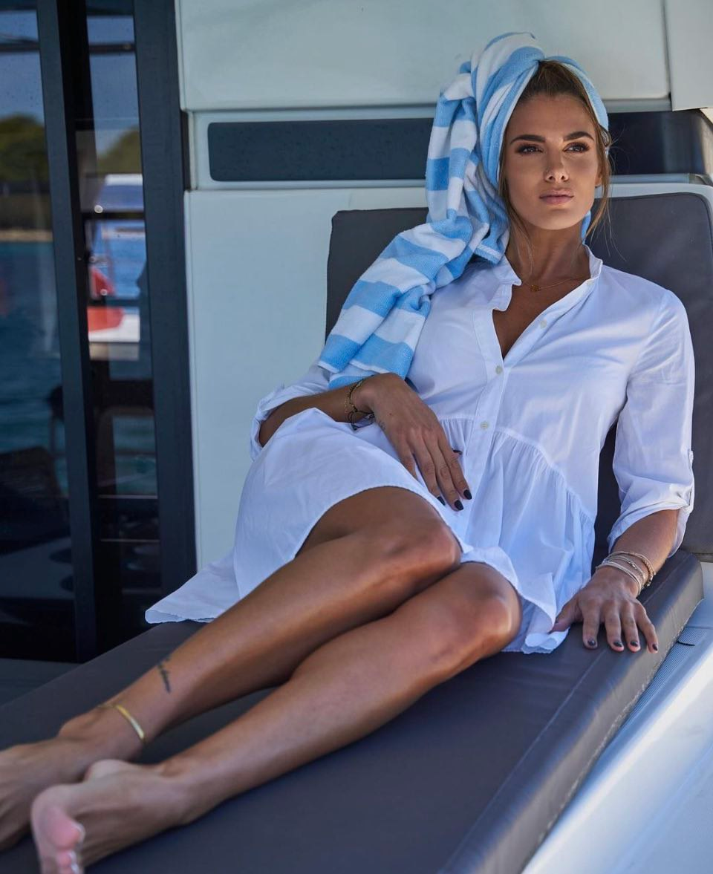
Virtuell oder Real?
@brunakarla7. (2024, 25. Februar). Can we skip to the good part? ☀️ @sunlife_charter_agency_croatia ❤️ ........ #sun #see #summer #summervibes #charter #charteragency #model #modeling #lifestyle #shootingday #photooftheday #photography [Foto]. Instagram. [Screenshot der Autorinnen]. Verfügbar 12.03.2024 unter https://www.instagram.com/p/C3xSd-TMLRu/?igsh=MTJlZHozb3pqb2hwag==
Virtuelle Influencer:innen

Slide 44
Virtuell oder Real?
@brunakarla7. (2024, 25. Februar). Can we skip to the good part? ☀️ @sunlife_charter_agency_croatia ❤️ ........ #sun #see #summer #summervibes #charter #charteragency #model #modeling #lifestyle #shootingday #photooftheday #photography [Foto]. Instagram. [Screenshot der Autorinnen]. Verfügbar 12.03.2024 unter https://www.instagram.com/p/C3xSd-TMLRu/?igsh=MTJlZHozb3pqb2hwag==
Virtuelle Influencer:innen

Slide 45
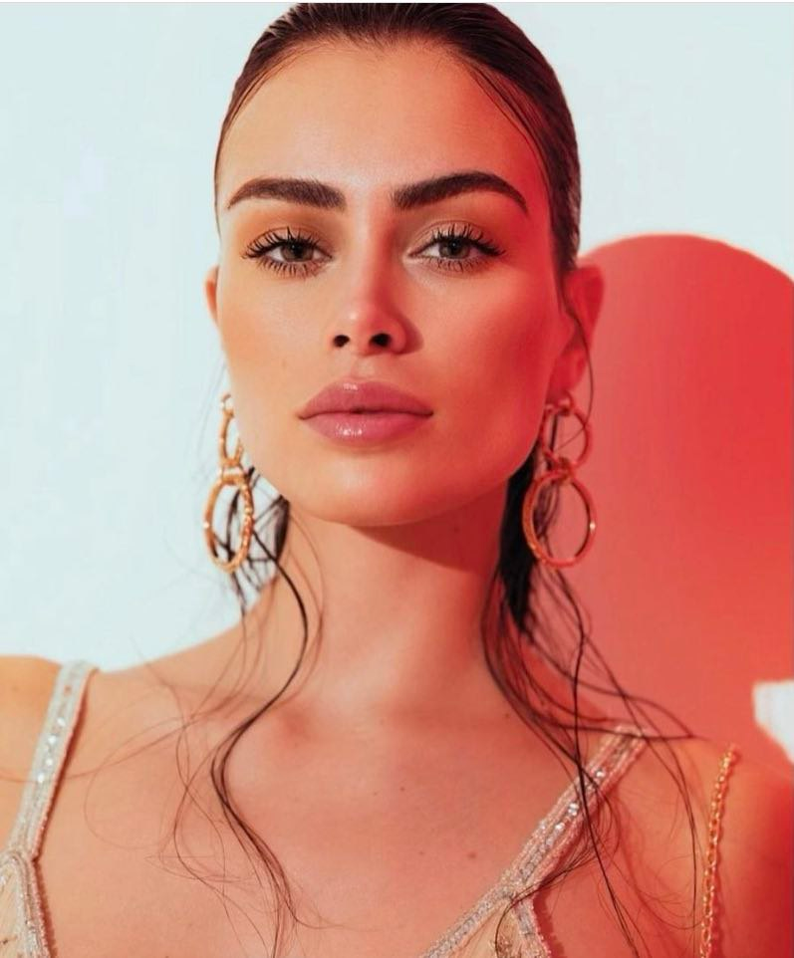
Virtuell oder Real?
@alessiasebastianelli. (2022, 22. März). @tataitalia_official [Foto]. Instagram. [Screenshot der Autorinnen]. Verfügbar 12.03.2024 unter https://www.instagram.com/p/Cbaes_8sfUb/?igsh=MWdja3N3cmd3cHY3Mg==
Virtuelle Influencer:innen

Slide 46
Virtuell oder Real?
@alessiasebastianelli. (2022, 22. März). @tataitalia_official [Foto]. Instagram. [Screenshot der Autorinnen]. Verfügbar 12.03.2024 unter https://www.instagram.com/p/Cbaes_8sfUb/?igsh=MWdja3N3cmd3cHY3Mg==
Virtuelle Influencer:innen

Slide 47
Wie werden virtuelle Influencer:innen erstellt?
Virtuelle Influencer:innen

Slide 48
Erstellungsmethoden
Computer Generated Imagery (CGI)
Motion Capture und Face Tracking
Künstliche Intelligenz (KI)
Virtuelle Influencer:innen
Notes:
VIs werden in der Regel von 3D-Künstler:innen an Computern erstellt, dies nennt sich dann Computer Generated Imagery, kurz CGI. Andere genutzte Techniken, die ich euch gleich noch näher vorstelle, sind Motion Capture und Face Tracking. Künstliche Intelligenz (KI) kommt seltener zum Einsatz, aber spielt auch eine wichtige Rolle in der VI-Erstellung.

Slide 49
Erstellungsmethoden
Computer Generated Imagery (CGI)
Motion Capture und Face Tracking
Künstliche Intelligenz (KI)
Virtuelle Influencer:innen

Slide 50
Erstellungsmethoden
Computer Generated Imagery (CGI)
Motion Capture und Face Tracking
Künstliche Intelligenz (KI)
2D- und 3D-Animationen
Filmen: Fanatsiewesen (z.B. Avatar, Hulk, Gollum), Fantasiewelten, visuelle Effekte
Werbung: fiktive Elemente in Werbespots
Virtuelle Influencer:innen
Notes:
CGI beschreibt computergenerierte visuel-le Inhalte wie 2D- und 3D-Animationen, Spezialeffekte und virtuelle Umgebungen. Das habt ihr alle bestimmt schon in Filmen wie "Der Herr der Ringe", "Marvel: Avengers" oder "Avatar" gesehen. Auch in der Werbung wird CGI viel genutzt, um Spannung zu erzeugen und fiktive Ele-mente zu erstellen.

Slide 51
Erstellungsmethoden
Computer Generated Imagery (CGI)
Motion Capture und Face Tracking
Künstliche Intelligenz (KI)
Virtuelle Influencer:innen

Slide 52
Erstellungsmethoden
Computer Generated Imagery (CGI)
Motion Capture und Face Tracking
Künstliche Intelligenz (KI)
Tragbarer Anzug mit Sensoren. Ermöglicht präzise Erfassung von Bewegungen des menschlichen Körpers in Echtzeit.
Überträgt Bewegungen auf den virtuellen Charakter.
Virtuelle Influencer:innen
Notes:
Um Charaktere zum "Leben zu erwecken", werden die Bewegungen von Schauspie-ler:innen aufgezeichnet: Dazu nutzt man so genannte Motion Capture Suits. Das sind tragbare Anzüge mit vielen Sensoren und Positionsmakern, mit deren Hilfe man die Bewegungen einzelner Körperteile und Gelenke präzise verfolgen kann. Diese so erfassten Bewegungen können die Künst-ler:innen am PC dann auf den virtuellen Charakter übertragen.

Slide 53
Erstellungsmethoden
Computer Generated Imagery (CGI)
Motion Capture und Face Tracking
Künstliche Intelligenz (KI)
Virtuelle Influencer:innen

Slide 54
Erstellungsmethoden
Computer Generated Imagery (CGI)
Motion Capture und Face Tracking
Künstliche Intelligenz (KI)
Kamera, die am Kopf der Schauspieler:in befestigt wird und das Gesicht trackt.
Algorithmen analysieren Gesichtsmerkmale für Position und Ausrichtung.
Virtuelle Influencer:innen
Notes:
Auch Bewegungen des Gesichts können getrackt, also nachverfolgt werden, um so realistische Mimik und Emotionen darstel-len zu können. Dazu wird eine Kamera am Kopf der Schauspieler:innen angebracht, die das Gesicht durchgehend filmt. Das Gesicht kann dann in Echtzeit lokalisiert und verfolgt werden. Mithilfe von Algorithmen können Gesichtsmerkmale analysiert werden und diese sogar zu bestimmten Gesichtsaus-drücken "gecoded", also zugeordnet, wer-den.

Slide 55
Erstellungsmethoden
Computer Generated Imagery (CGI)
Motion Capture und Face Tracking
Künstliche Intelligenz (KI)
Virtuelle Influencer:innen
Notes:
Künstliche Intelligenz (KI) spielt bei der Erstellung von virtuellen Charakteren eine immer größere Rolle – welche in Zukunft auch sicher noch weiterwachsen wird.

Slide 56
Erstellungsmethoden
Computer Generated Imagery (CGI)
Motion Capture und Face Tracking
Künstliche Intelligenz (KI)
KI-generierte Bilder
Mit Deep Learning werden Muster in großen Datenmengen gelernt, um daraus Inhalte zu generieren. (z.B. StableDiffusion, Midjourney, DALL.E)
Mit Deepfakes kann der Kopf einer beliebigen Person in ein Video eingefügt werden.
Virtuelle Influencer:innen
Notes:
KI, konkret Deep Learning, nutzt große Mengen von Daten, lernt deren Muster und kann daraus neue realistische Inhalte erstellen. Online Services wie Mi-djourney und Dalle generieren aus Text-eingaben zum Beispiel Bilder, andere KI-Systeme können aber auch Video generie-ren.
Bekannt sind auch sogenannte Deepfakes, bei denen der Kopf einer beliebigen be-rühmten Person in ein Video eingefügt wird. Dies wurde in der Vergangenheit be-reits zur Verbreitung von Fake News ge-nutzt.

Slide 57
Erstellungsmethoden
Computer Generated Imagery (CGI)
Motion Capture und Face Tracking
Künstliche Intelligenz (KI)
KI-generierter Text
Natürliche Sprachverabeitung (Natural Language Processing, NLP) Automatisierte Erzeugung und Verarbeitung von Text
Praktische Nutzung bei Virtuellen Influencer:innen: Bildunterschriften, Songtexte, Kommentare, Austausch mit Follower:innen, etc.
Virtuelle Influencer:innen
Notes:
Aber nicht nur Bilder, sondern auch Text und Audio können von KI-Systemen ge-neriert werden.
Natural Language Processing (NLP), zu deutsch „Natürliche Sprachverarbeitung“, beschreibt die automatisierte Erzeugung und Verarbeitung von Texten. ChatGPT ist das bekannteste dieser Sprachmodelle, es gibt aber auch viele weitere, teils speziali-sierte Modelle, die theoretisch jede Art von Text in beliebigen Sprachstylen erstellen können. Im Kontext von VIs können diese Sprachmodelle dann z.B. genutzt werden um Bildunterschriften und -beschreibungen, sogenannte Captions, zu erstellen, Songtexte zu schreiben, oder auch mit Follower:innen zu interagieren.
Um das nochmal ganz deutlich zu sagen: Die meisten virtuellen Influencer:innen werden ohne KI-Unterstützung von 3D-Künstler:innen erstellt. Oft ist auch unklar, welche Methoden konkret für welche VI benutzt werden. Dennoch spielen KI-Methoden eine Rolle und werden in Zukunft vermutlich immer wichtiger werden.

Slide 58

PAUSE
5 min
Virtuelle Influencer:innen

Slide 59
Virtuelle Influencer:innen erforschen
Virtuelle Influencer:innen

Slide 60
Gruppenarbeit
25 min
Bearbeiten des Arbeitsblatt „Virtuelle Influencer:innen - Gesellschaftliche Folgen“
Virtuelle Influencer:innen
Notes:
Für den Rest der Stunde sind wir vor allem daran interessiert, wie ihr VIs einschätzt und versteht. Jede Gruppe erforscht das Phänomen Virtuelle Influencer:in anhand einer spezifischen VI. Beachtet dabei vor allem, wie Menschen auf die VI reagieren, wie die VI präsentiert wird und welche Probleme ihr seht. Ihr habt 25 Minuten Zeit, um euch das Material anzuschauen, euch auszutauschen und das Arbeitsblatt auszufüllen. Danach kommen wir wieder im Plenum zusammen und besprechen die Ergebnisse, aber ihr müsst keine Präsenta-tion vorbereiten.

Slide 61
Diskussion
Welche Art von „Persona“ wird durch die VIs dargestellt?
Denkt ihr, dass Betrachter:innen die VI als „echten” Menschen wahrnehmen könnten?
Interagieren Menschen positiv mit der VI oder sind sie kritisch?
Wer steckt hinter den VIs? Was sind deren Ziele?“
Stell dir vor, die VI wird genutzt, um ein neues Nahrungsergänzungsmittel zu bewerben, das die Firma als Krebsbehandlung anpreist. Findest du das problematisch? Wenn ja, wieso?
Welche gesellschaftlichen Probleme bringen VIs mit sich?“
Virtuelle Influencer:innen

Slide 62
/ Meinungsspiegel
Ich stimme
voll und ganz zu.
Ich stimme
eher zu.
„Virtuelle Influencer:innen (VIs) sind unheimlich.“
Ich stimme
eher nicht zu.
Ich stimme
nicht zu.
Virtuelle Influencer:innen

Slide 63
/ Meinungsspiegel
Ich stimme
voll und ganz zu.
Ich stimme
eher zu.
„VIs sind leicht mit menschlichen Inlfuencer:innen zu verwechseln.“
Ich stimme
eher nicht zu.
Ich stimme
nicht zu.
Virtuelle Influencer:innen

Slide 64
/ Meinungsspiegel
Ich stimme
voll und ganz zu.
Ich stimme
eher zu.
„Es ist okay, dass Armen VIs so benutzen, wie sie wollen.“
Ich stimme
eher nicht zu.
Ich stimme
nicht zu.
Virtuelle Influencer:innen

Slide 65
/ Meinungsspiegel
Ich stimme
voll und ganz zu.
Ich stimme
eher zu.
„Durch VIs können rassistische Zuschreibenden verstärkt werden.“
Ich stimme
eher nicht zu.
Ich stimme
nicht zu.
Virtuelle Influencer:innen

Slide 66
/ Meinungsspiegel
Ich stimme
voll und ganz zu.
Ich stimme
eher zu.
„Es braucht keine Kennzeichnungspflicht für VIs.“
Ich stimme
eher nicht zu.
Ich stimme
nicht zu.
Virtuelle Influencer:innen

Slide 67
/ Meinungsspiegel
Ich stimme
voll und ganz zu.
Ich stimme
eher zu.
„Wenn VIs politische Statements posten (z. B. ‚Ich unterstütze Trump’ oder ‚Ich bin Demokrat:in‘) kann das Wähler:innen beeinflussen.“
Ich stimme
eher nicht zu.
Ich stimme
nicht zu.
Virtuelle Influencer:innen

Slide 68
/ Meinungsspiegel
Ich stimme
voll und ganz zu.
Ich stimme
eher zu.
„Eine Zunahme von VIs würde Social Media grundlegend verändern.“
Ich stimme
eher nicht zu.
Ich stimme
nicht zu.
Virtuelle Influencer:innen

Slide 69


Vielen Dank :)
Zahra Ghanizadeh, Birte Heidebrecht, Alina Ohnesorge, Kim Taragan | CC-BY 4.0
Virtuelle Influencer:innen

Slide 70
Verwendung dieser Präsentation
Diese Präsentation ist eine Open Educational Resource (OER) und darf im Rahmen der CC-BY 4.0 Lizenz weiterverwendet und angepasst werden, ohne das dies einer gesonderten Erlaubnis der Ersteller*innen erfordert.
Ausnahme hiervon sind Zitate (auch Bildzitate), welche nicht unter die freie Lizenz fallen.
Zahra Ghanizadeh, Birte Heidebrecht, Alina Ohnesorge, Kim Taragan | CC-BY 4.0
Virtuelle Influencer:innen

